Slide 1
Čeština: 7. lekce
Czech language: 7th lesson
Communicative Competency: Where is it? How can I get there? Orientation in the City.
Grammar: Adverbs of place.
The verb to go.
Locative case of nouns in singular (introduction)

Slide 2
Verb „mít“ (to have)
+
—
(I)
(you)
(he, she, it)
(we)
(you)
(they)
(já)
(ty)
(on, ona, to)
(my)
(vy)
(oni)
mám
máš
má
máme
máte
mají
nemám
nemáš
nemá
nemáme
nemáte
nemají

Slide 3
Mít: how to use it
Jak se máte? — Mám se dobře. (how are you?)
Mám + object (I have something)
  Odpoledne mám test. Ve tři hodiny máme český jazyk. Nemám problém.
  Beware, declension might appear. ☺
Mám rád/a + object (I like something)
  Mám rád/a pivo. Nemám rád/a čaj.
  Q: Co máš rád/a? — Mám rád/a Brno. What do you like?
  Q: Jaké pivo máš rád/a? — Mám rád/a černé pivo. What beer do you like?

Slide 4
RÁD/A: SUMMARY
Rád/a + declined verb: I like doing something
Mám rád/a + object: I like someone/something
Jsem rád/a, že…: I am happy that

Slide 5
RÁD/A: SUMMARY
Rád/a + declined verb: I like doing something
Mám rád/a + object: I like someone/something
Jsem rád/a, že…: I am happy that

Slide 6


Slide 7
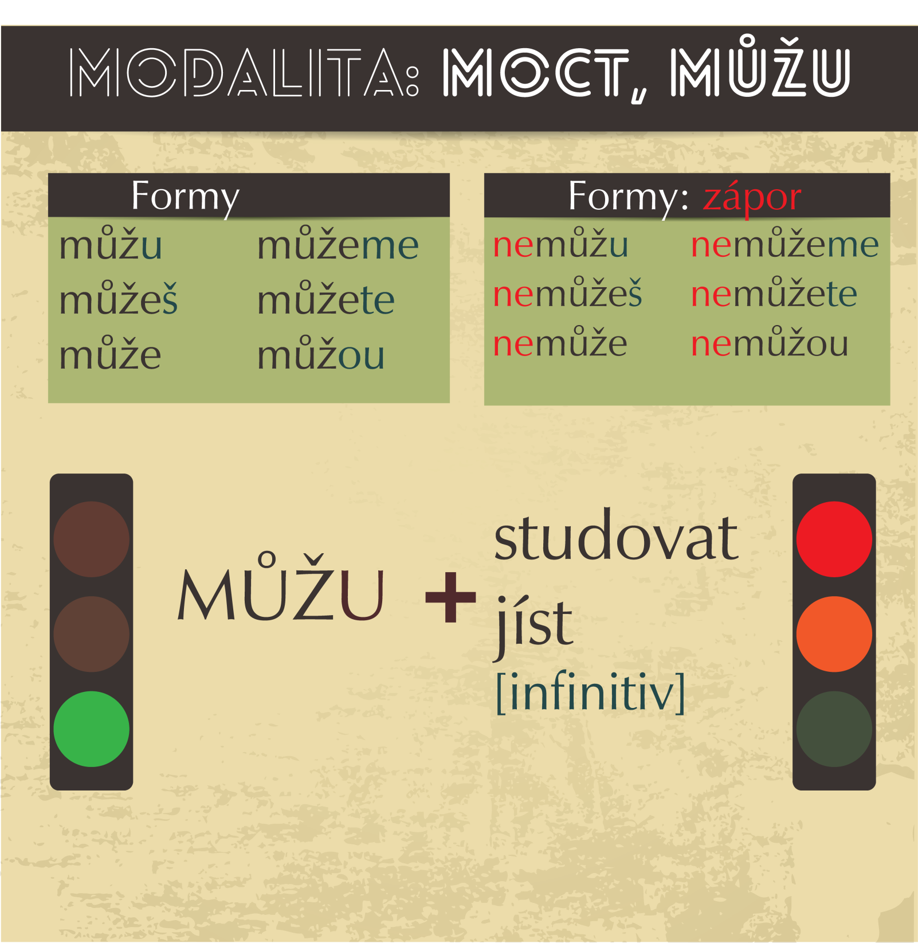

Slide 8
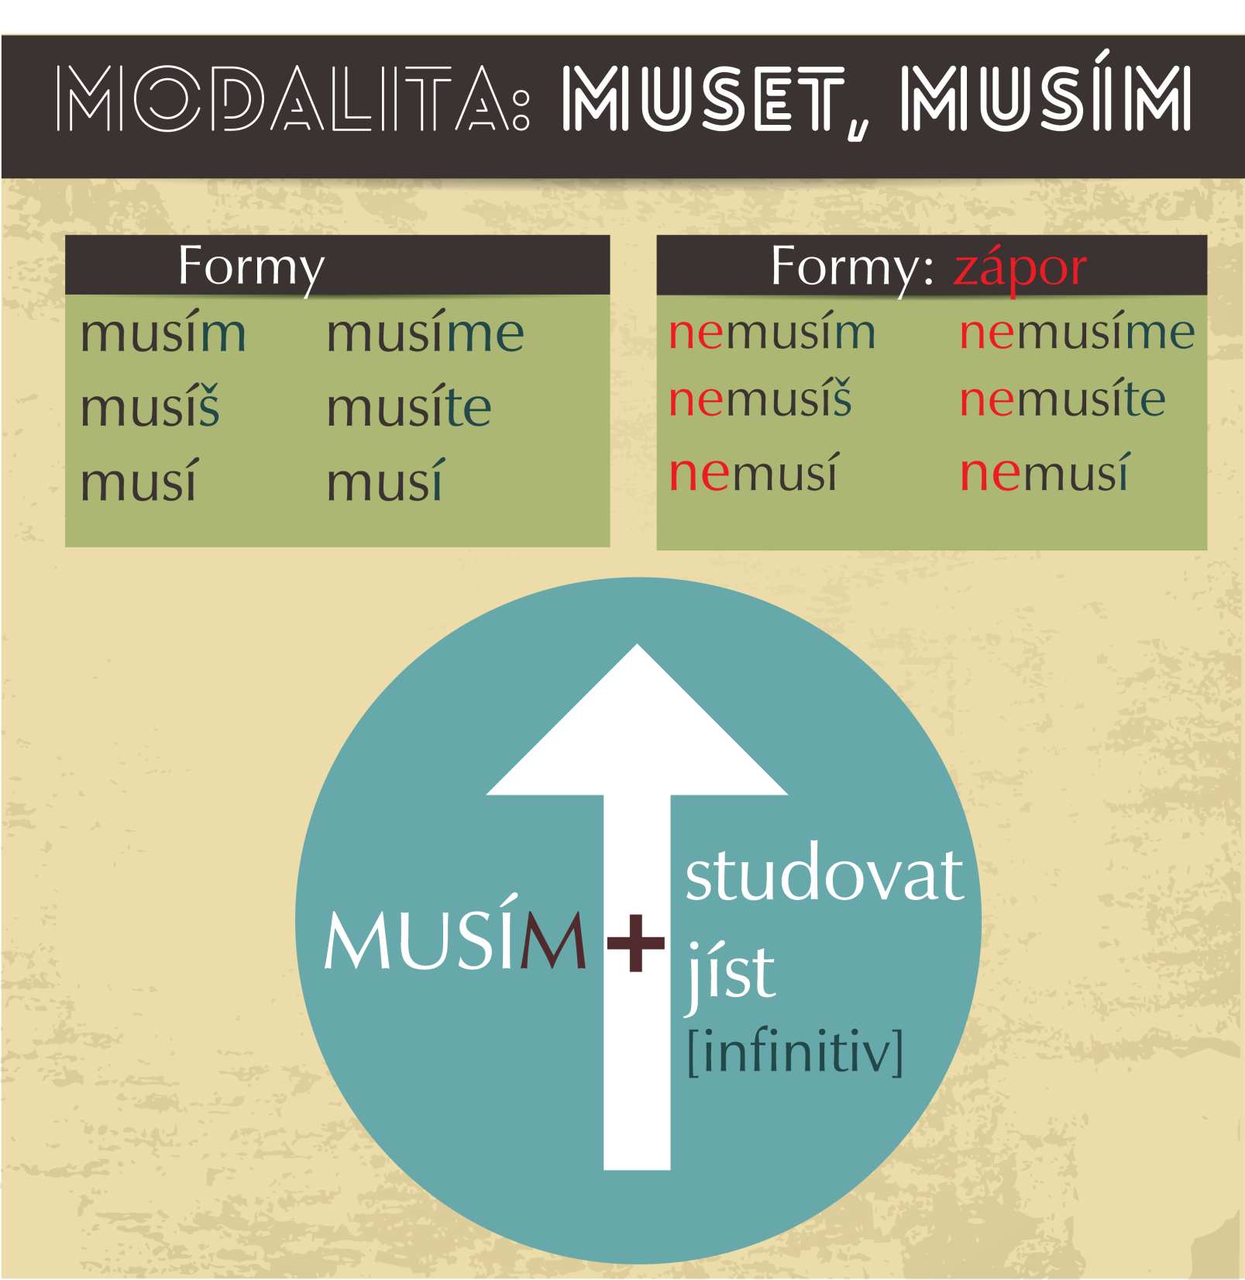

Slide 9
Verb „umět“ (to know how to do)
+
—
(I)
(you)
(he, she, it)
(we)
(you)
(they)
(já)
(ty)
(on, ona, to)
(my)
(vy)
(oni)
umím
umíš
umí
umíme
umíte
umí
neumím
neumíš
neumí
neumíme
neumíte
neumí

Slide 10

KDE? = where (question about location)
vlevo ← × vpravo →
nahoře ↑ × dole ↓
uprostřed
tady = here × tam = there
blízko = close × daleko = far
DOMA = at home (no preposition, it is adverb)

Slide 11

Verb „jít“ (to go)
+
—
(I)
(you)
(he, she, it)
(we)
(you)
(they)
(já)
(ty)
(on, ona, to)
(my)
(vy)
(oni)
jdu
jdeš
jde
jdeme
jdete
jdou
nejdu
nejdeš
nejde
nejdeme
nejdete
nejdou

Slide 12

Verb „jet“ (to go)
+
—
(I)
(you)
(he, she, it)
(we)
(you)
(they)
(já)
(ty)
(on, ona, to)
(my)
(vy)
(oni)
jedu
jedeš
jede
jedeme
jedete
jedou
nejedu
nejedeš
nejede
nejedeme
nejedete
nejedou

Slide 13
JÍT × JET
Jdu pěšky = I walk
Jedu
  jedu autem
  jedu autobusem < autobus
  jedu vlakem < vlak (train)
  jedu letadlem < letadlo (airplane)
  jedu tramvají < tramvaj
  jedu šalinou < šalina (tram in Brno)
  jedu metrem
  jedu taxíkem

Slide 14
KDE? = where (question about location)
masculines | KDE? | feminines |  | neutres
penzion hotel bar supermarket kampus | v penzionu v hotelu v baru v supermarketu v kampusu | Česká republika hospoda Praha škola restaurace práce kancelář | v České republice v hospodě v Praze ve škole v restauraci v práci v kanceláři | Brno kino divadlo Tesco centrum nádraží Komenského náměstí | v Brně v kině v divadle v Tescu v centru na nádraží na Komenského náměstí

Slide 15
Homework
Review today's lesson.

